Slide 1
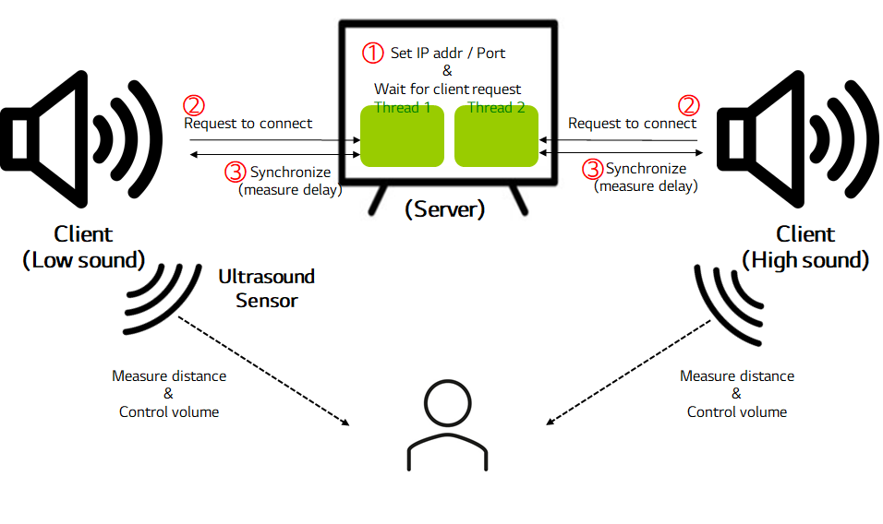
SynQ : Sync Cue
A반 4팀 (김주현, 정지우, 정현오, 홍민기 연구원)
프로젝트 개요
사용자 위치 기반의 저/고음 강조 기능을 갖춘 실시간 Synchronous multi-audio player 개발
핵심 기술
WiFi / 초음파 센서 / 오디오 제어를 위한 kernel 및 driver / module porting
AP 모드 활성화를 통한 서버 중심의 다대일 local network 구축
타임 스탬프 기반의 쌍방 latency 측정을 통한 Synchronize
초음파 센서를 이용한 거리 측정
음원 채널 분리를 통한 저음 / 고음 분리 및 다중 포트 사용을 통한 client 별 전송

Slide 2
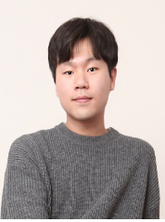
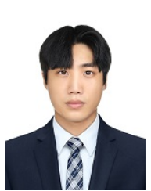
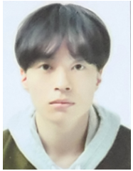
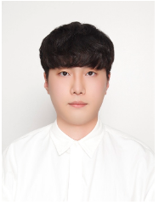
SynQ : Sync Cue
A반 4팀 (김주현, 정지우, 정현오, 홍민기 연구원)
synQ 100% 즐기기
원하는 음악을 선택하고 재생해보세요!
다중 오디오 및 채널 분리를 통한 풍부한 음향으로 음악을 감상하세요!
직접 원하는 음악을 골라보세요.
가까이 다가가보세요!
마치 페스티벌에 온 듯한 베이스 진동을 느껴보세요!
가까워질수록 저음이 강조됩니다.
스피커와 멀어져보세요!
멀리서도 선명한 노래를 즐겨보세요!
멀어질수록 고음이 강조됩니다.
Members
김주현 연구원 / MS
초음파 센서
음원 채널 분리
APP
정현오 연구원 / MS
Wi-Fi
Local NW 제어
정지우 연구원 / VS
APP
홍민기 연구원 / MS
Audio Synchronize
Open source porting

